Slide 1
-La fotorivelazione
-Principi di funzionamento dei fotomoltiplicatori
fotocatodi, amplificazione a dinodi.
caratteristiche di funzionamento
-Rivelatori a semiconduttore
-Fotomoltiplicatori ibridi (fotocatodo+semiconduttore)
-Applicazioni: fotomoltiplicatori per
                Air cerenkov
                Fluorescenza
                Water cerenkov
                Scintillatori
                Applicazioni mediche
                Applicazioni industriali

Slide 2
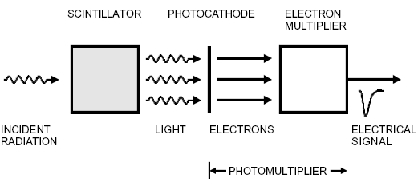
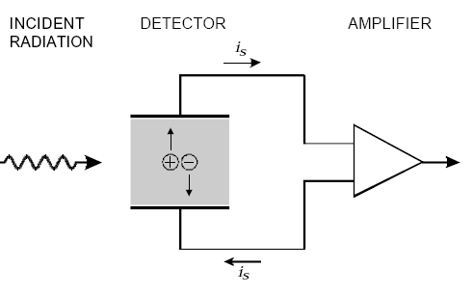
Rivelazione di radiazioni X, gamma, particelle cariche e neutre
principi base (eccitazione, ionizzazione)
Eccitazione atomi
di sostanze liquide
e solide: emissione
di luce
la luce produce
corrente di elettroni
per effetto fotoelettrico
Amplicazione
Segnale
elettrico
Ionizzazione del
materiale: corrente
di elettroni. Gas,
liquido, semiconduttore
Misura diretta
Della corrente
di elettroni
X, γ,
p.−+
X, γ,
p.−+
conversione luce-corrente
-non solo volumi scintillanti da hoc
-anche grandi volumi di atmosfera
scintillazione di atomi e molecole leggeri
emissione visibile, UV
Rivelatori = generatori di
corrente

Slide 3
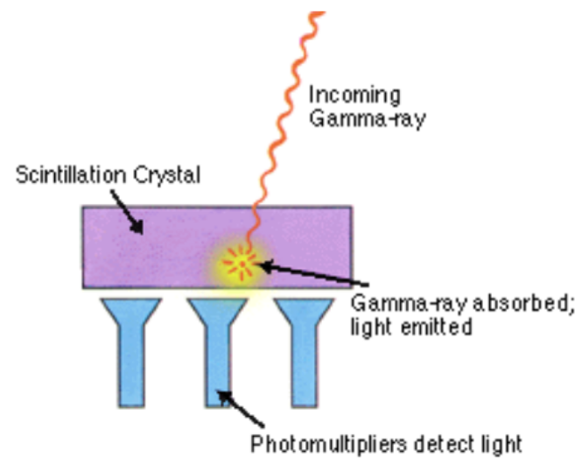
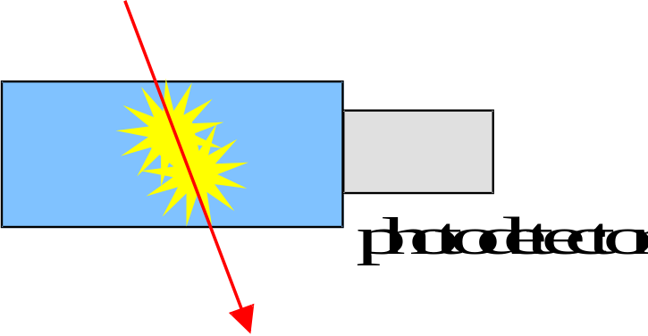
La funzione di uno scintillatore è duplice:
  Emettere luce (luminescenza)
  Trasmetterla al rivelatore di fotoni (e.g. fotomoltiplicatore)
Definiamo scintillatore qualunque materiale che emette un impulso di luce poco dopo il passaggio di una particella carica.

Slide 4
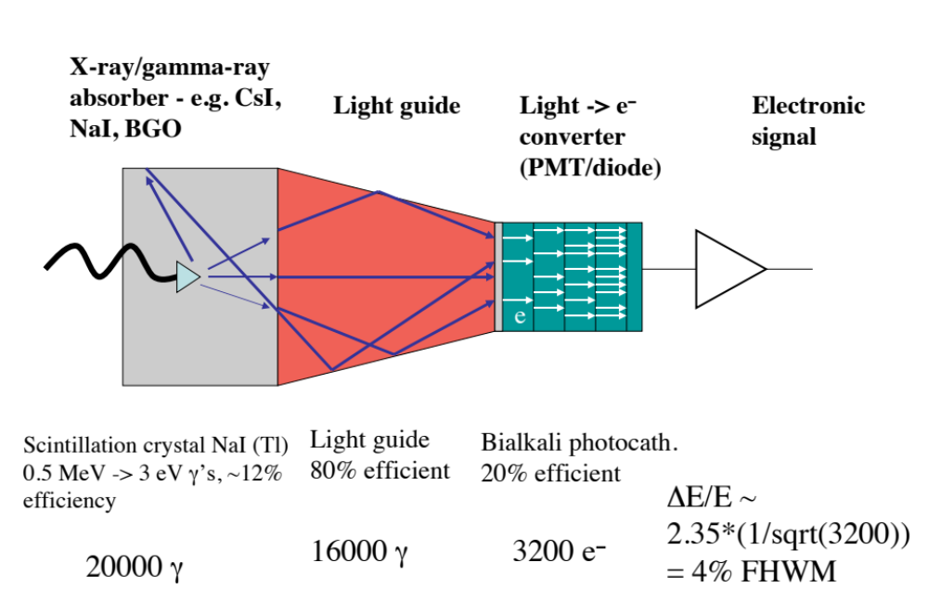
Volumi scintillanti ad hoc (1)
0,5x10^6/3x0,12
Occorrono fotorivelatori ad alta efficienza

Slide 5
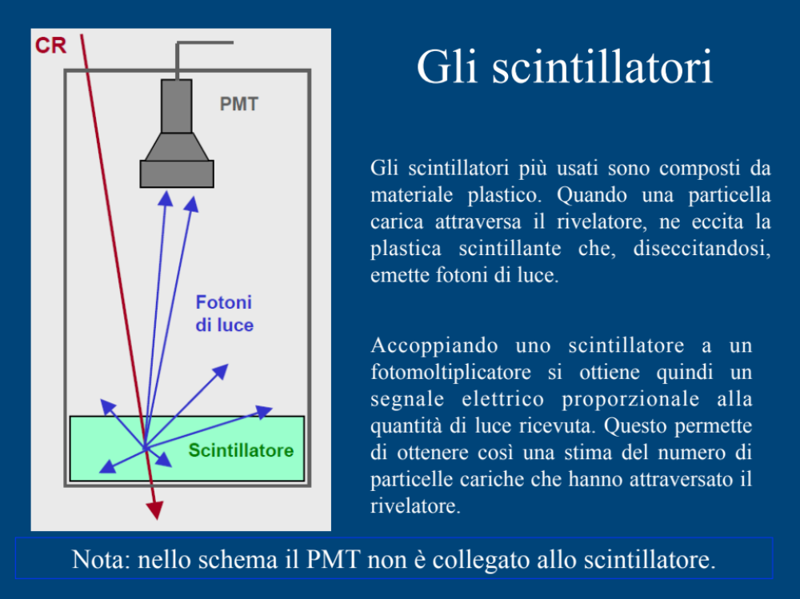

Slide 6
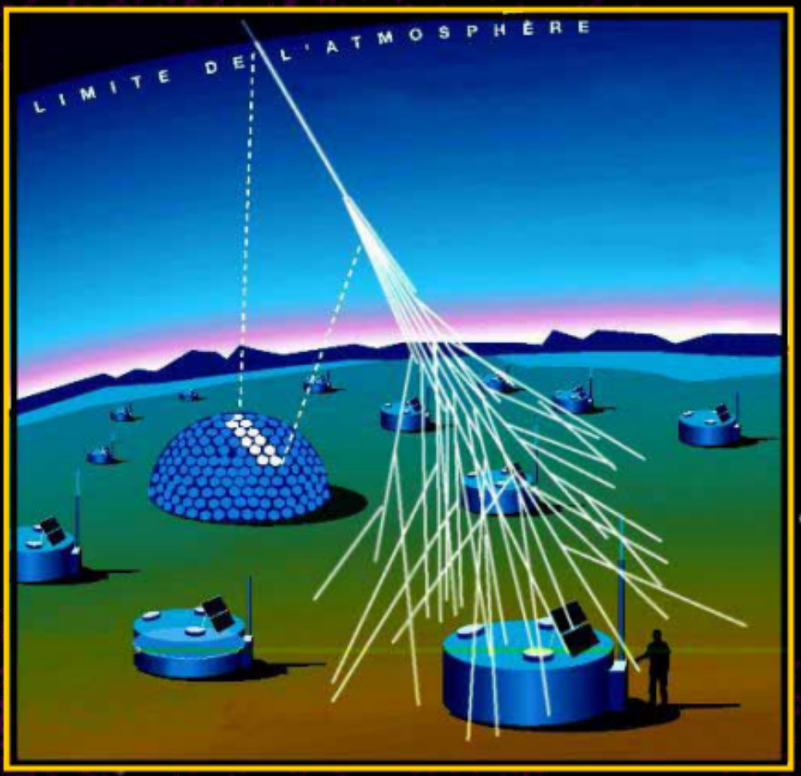
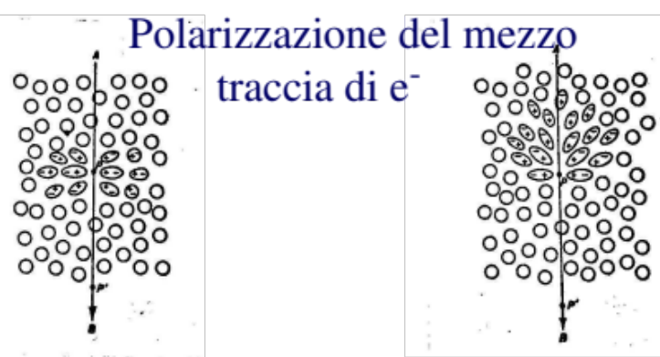
Grandi volumi naturali (2)
Fluorescenza: scintillazione
in atmosfera, emissione di luce
array di fotomoltiplicatori
Rivelatori di luce, visibile/UV
fotomoltiplicatori
Rivelazione particelle nel fronte
dello sciame: contatori a
scintillazione o contatori Cerenkov
in acqua
Effetto Cerenkov: v (particella)> c/n generato da una
asimmetria nei momenti di dipolo temporanei negli
atomi/molecole nel mezzo al passaggio della particella
Ritorno configurazione iniziale:emissione di luce

Slide 7
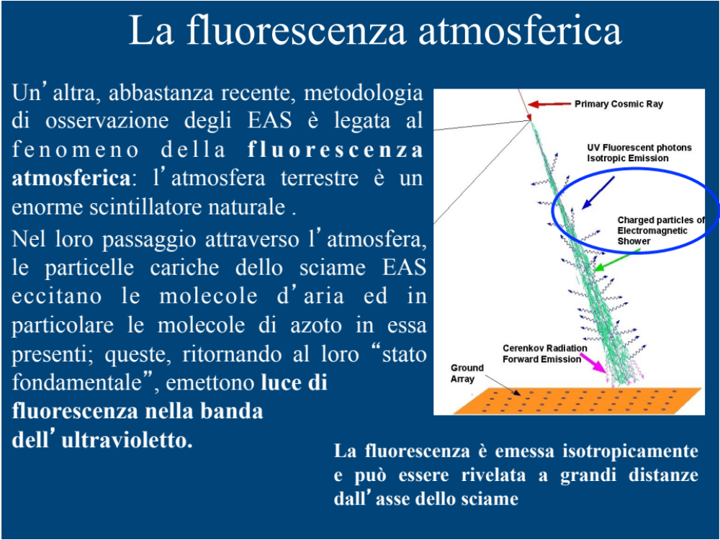

Slide 8
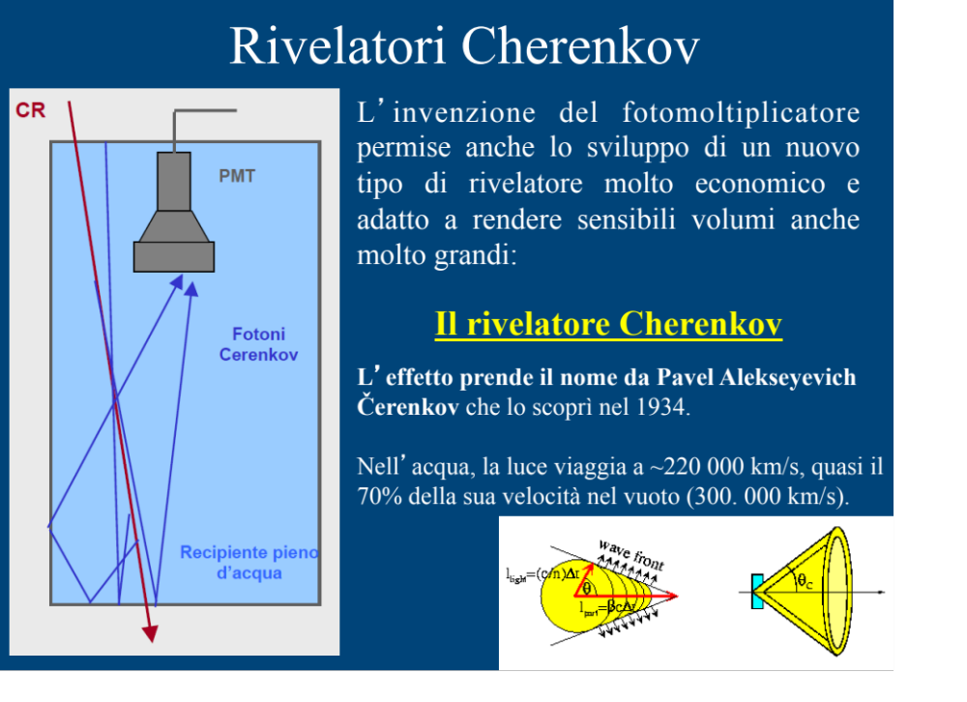
β>c/n

Slide 9
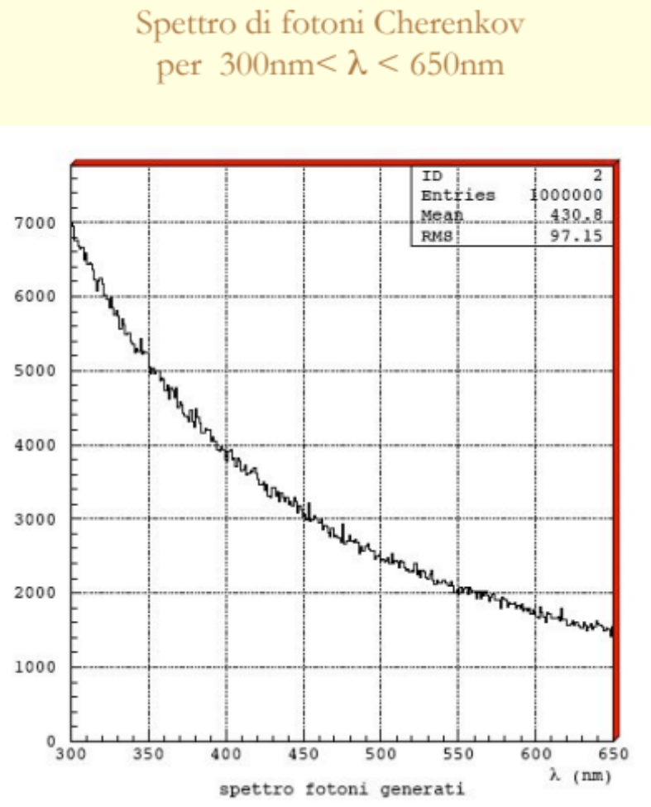
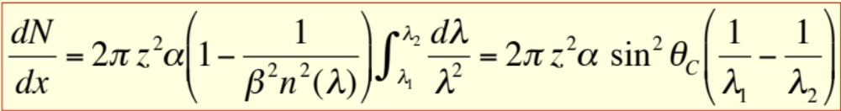

Slide 10
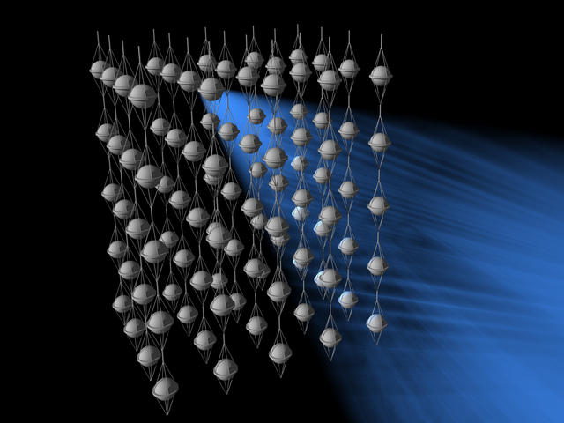
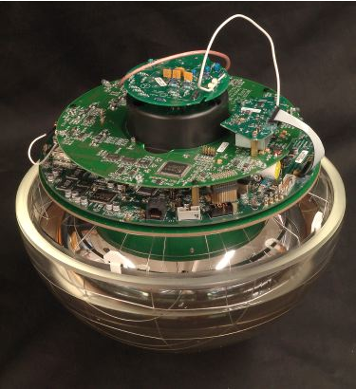
Neutrino Detection
Neutrino interacts with a nucleon and produces a lepton
Lepton emits Cherenkov light as it travels through ice (in 41° cone)
Light is detected by Digital Optical Module (DOM)
μ
ν_{μ}
35 cm pressure vessel surrounding a 25 cm Photomultiplier
400 ns recording time
3 channels gives a 14 bit dynamic range
1 - 2% of DOMs fail during freeze-in
15 year survival probability 96%

Slide 11
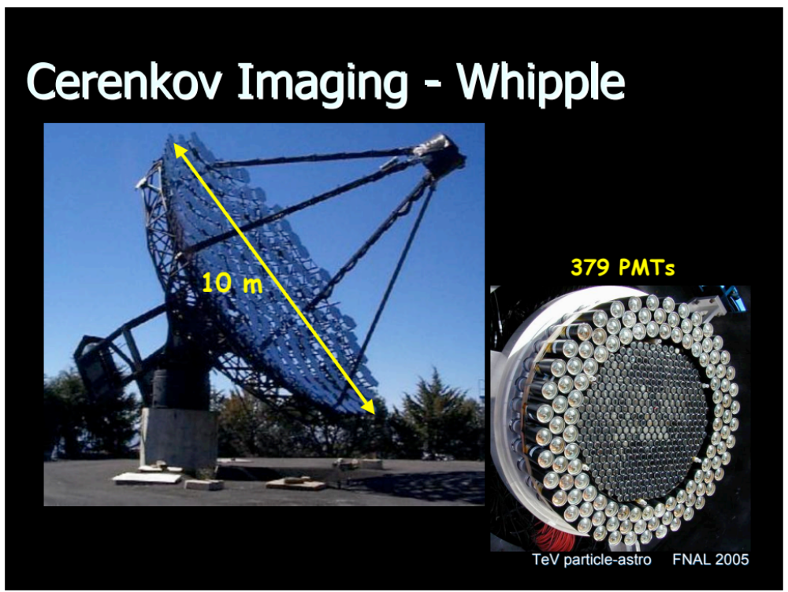

Slide 12
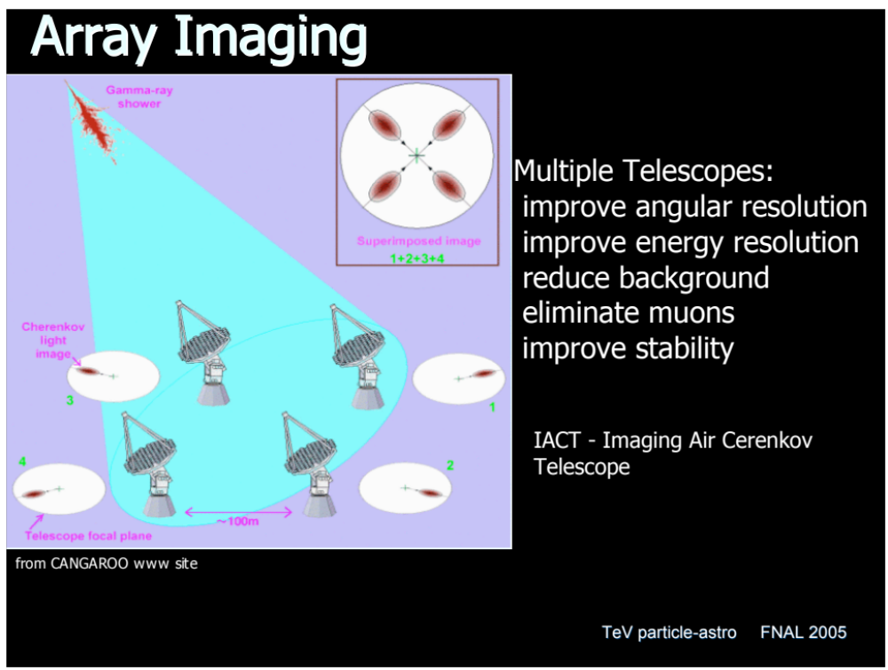

Slide 13
-In tutti questi esempi, la scintillazione (ma anche Cerenkov) sono eventi di eccitazione e diseccitazione di atomi e molecole
-i fotoni emessi sono quelli tipici dei livelli atomici: unita’ di elettronvolt
luce visibile/UV
-Il fotorivelatore e’ composto da due sezioni:
-fotocatodo: trasforma i fotoni in cariche elettriche (fotoelettroni)
-amplificatore di cariche (di fotoelettroni)

Slide 14
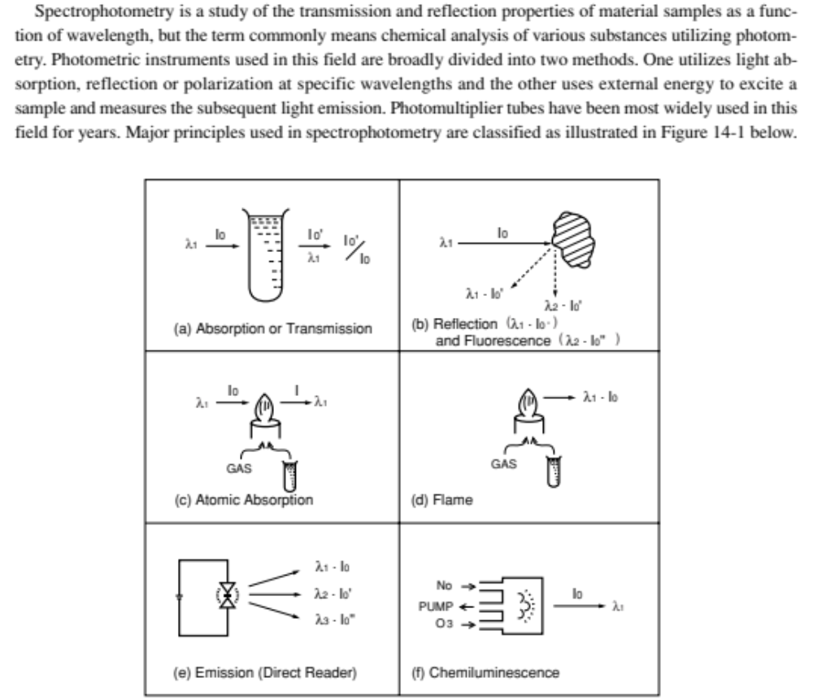

Slide 15
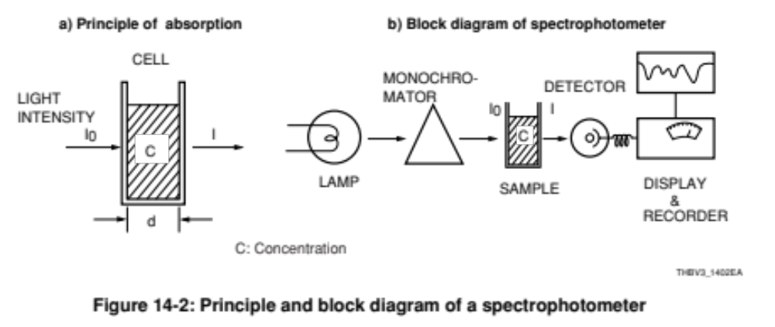

Slide 16
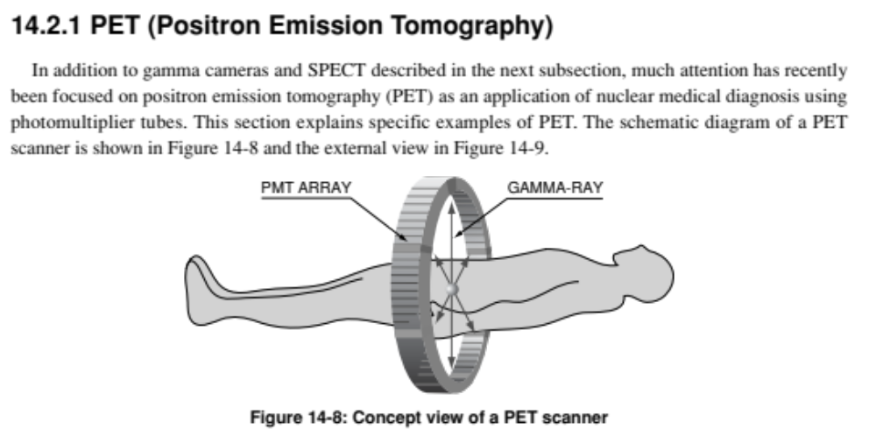

Slide 17
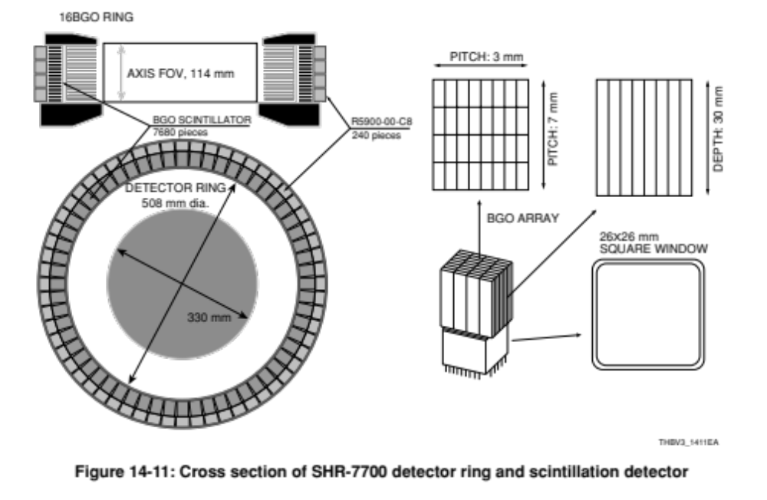

Slide 18
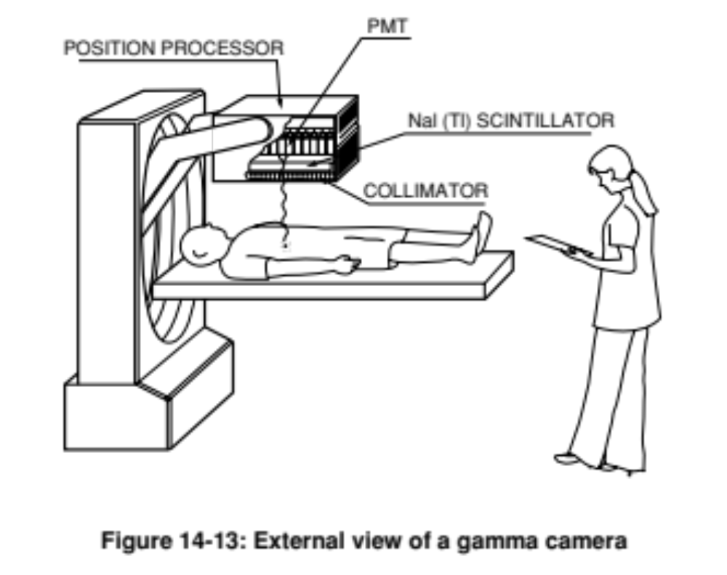

Slide 19
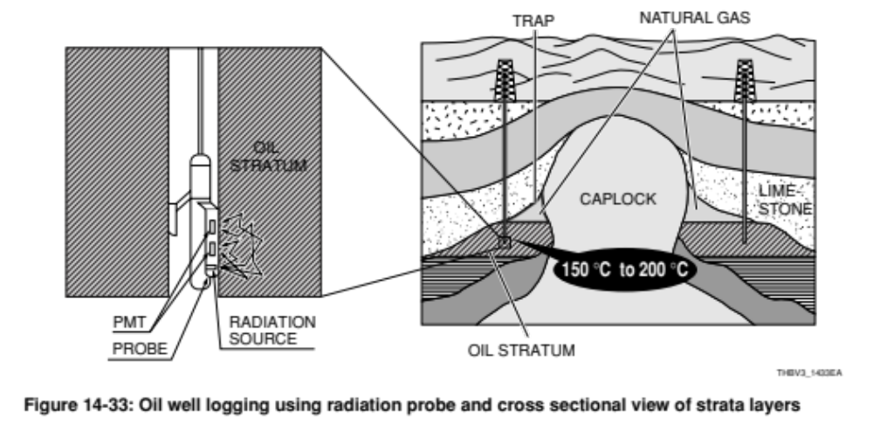

Slide 20
